Slide 1
Realizace projektu IKAP II a šablon III na SŠGS NP
Registrační číslo projektu: CZ.02.3.68/0.0/0.0/19_078/0019192

Slide 2
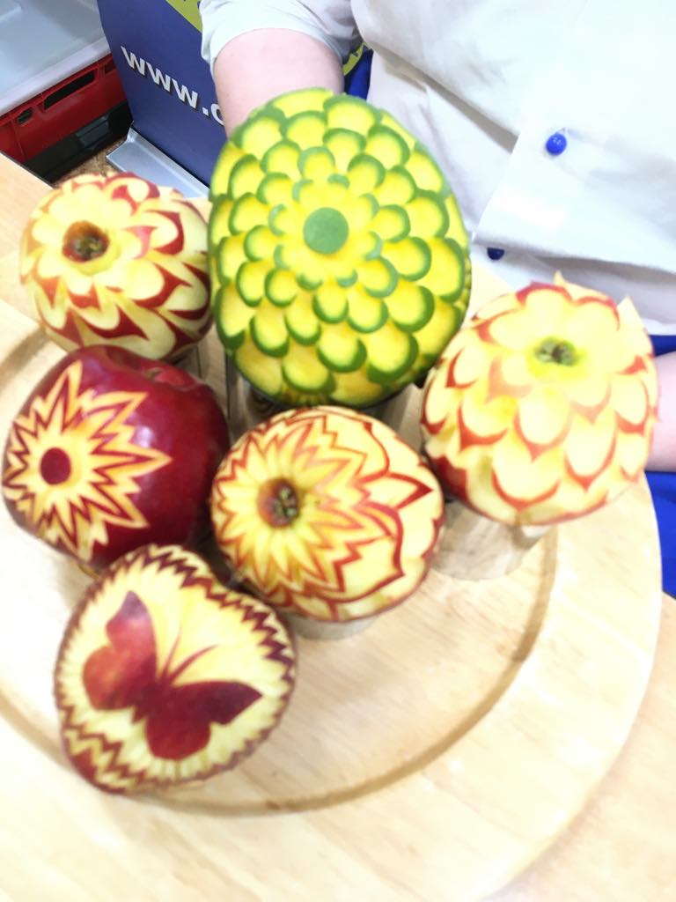
Hlavní aktivity v projektu
IKAP II
rozvoj dvou klíčových kompetencí
podpora polytechnického vzdělávání
rozvoj digitálních kompetencí
Šablony III
koordinace spolupráce se zaměstnavateli
zapojení odborníka do výuky
kariérové poradenství pro žáky školy
doučování

Slide 3
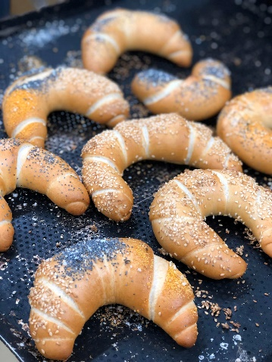
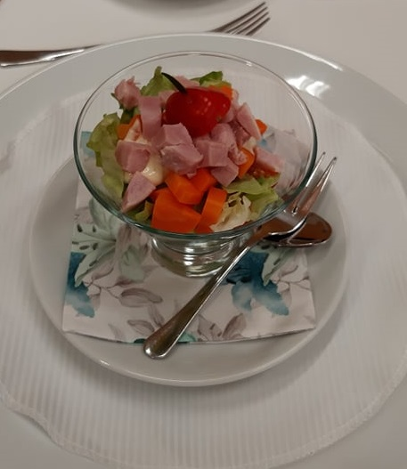
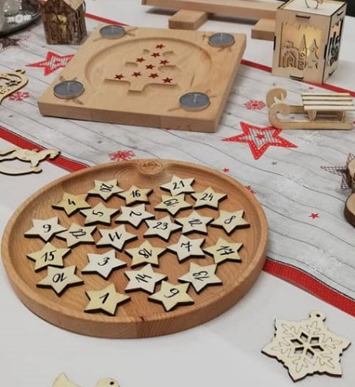
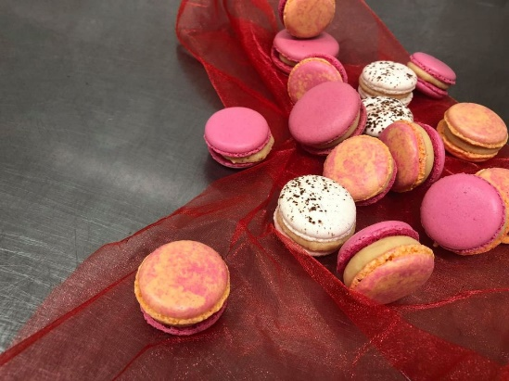
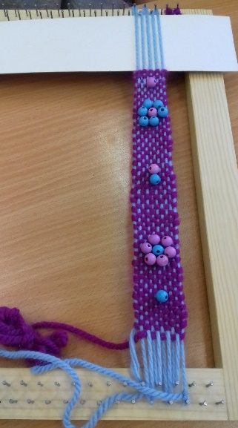
podpora polytechnického vzdělávání
Cílem aktivity je prohloubit spolupráci pedagogů ZŠ a SŠ
bude zrealizováno 26 kroužků pro žáky ZŠ v oborech
kuchař
cukrář
truhlář
krejčí
pekař
žáci ZŠ se seznámí se základy jednotlivých řemesel
zaměří se také na moderní trendy v jednotlivých oborech a jejich propojení s digitálními technologiemi

Slide 4
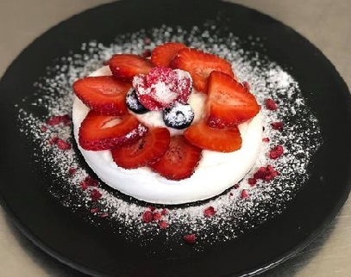
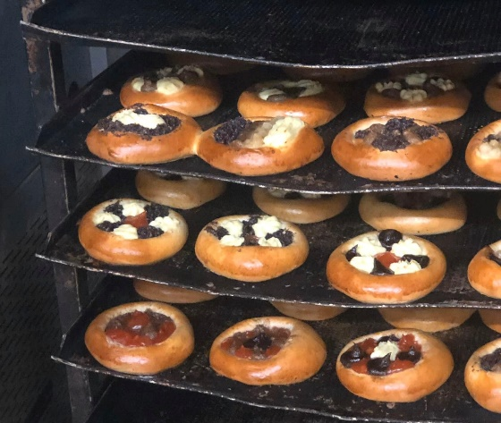
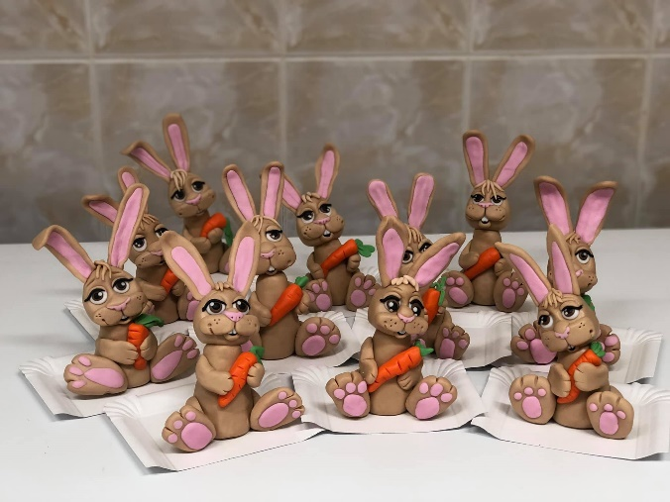
podpora polytechnického vzdělávání
pro děti MŠ bude vytvořen cyklus projektových dní se zaměřením na základní poznání řemesel
kuchař
cukrář
pekař
Součástí aktivity bude práce s pracovními listy

Slide 5
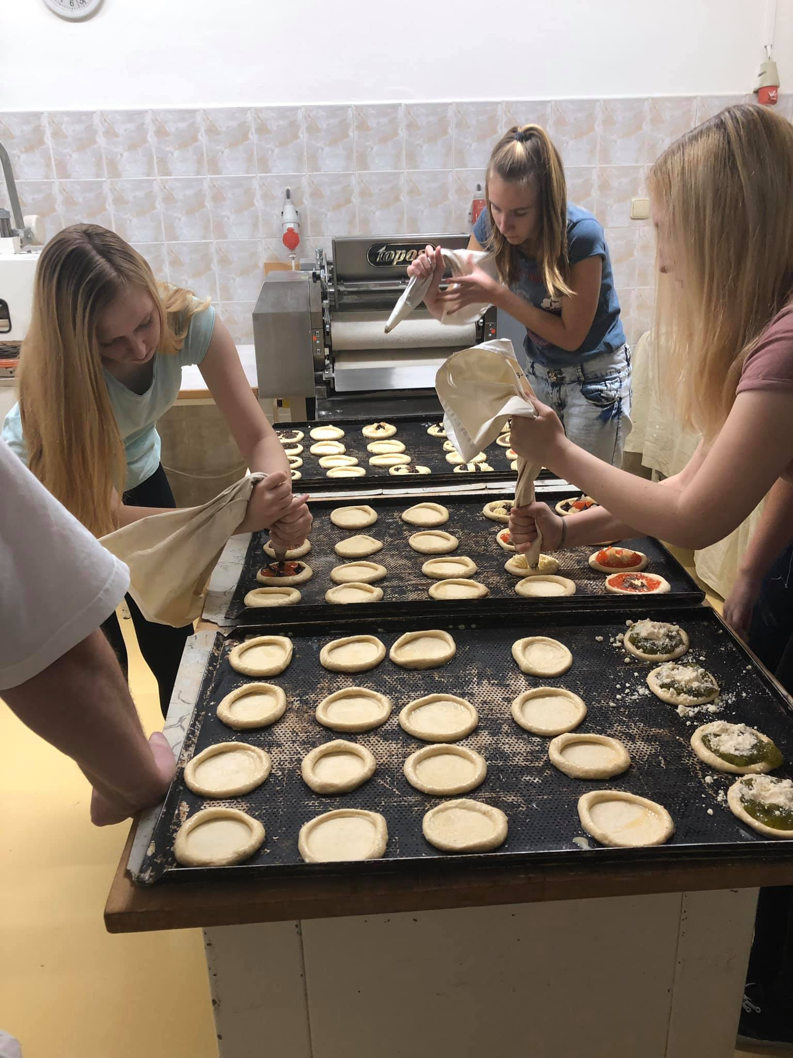
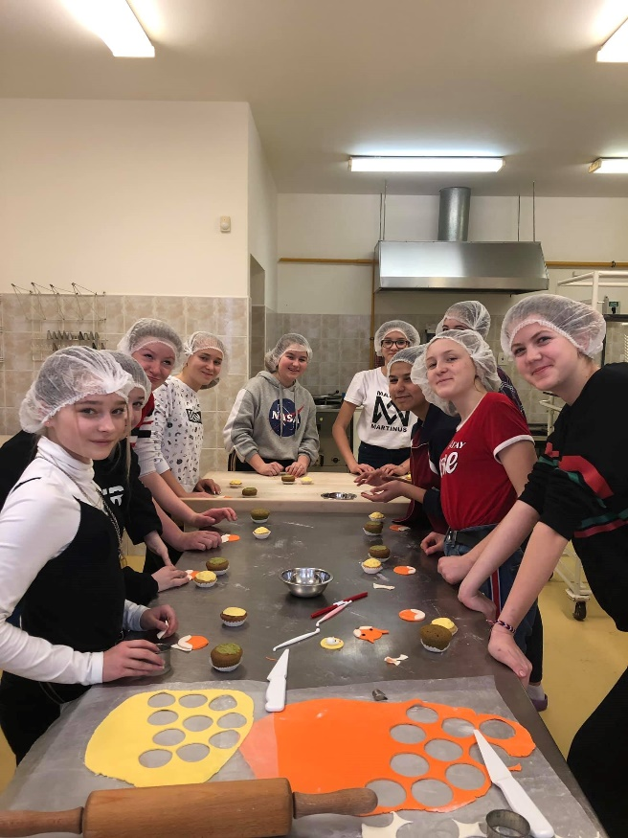
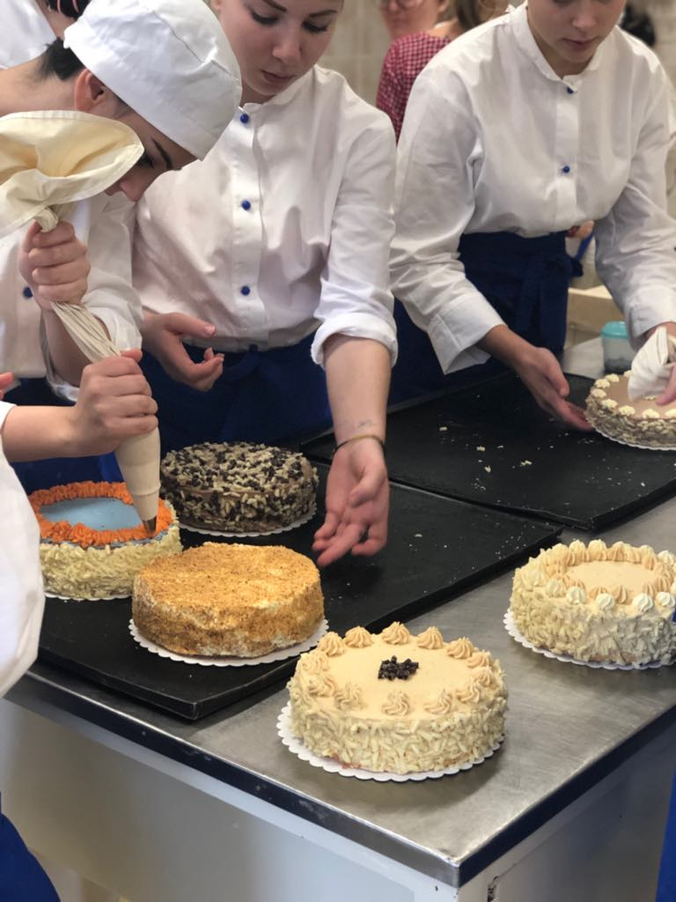

Slide 6
rozvoj digitálních kompetencí
Aktivita je určena pro žáky 2. a 3. ročníku oboru truhlář, krejčí a hotelnictví
budou mít možnost pracovat s reálnými programy a vybavením (CAD, CAD 3, 3D tiskárny)
dojde k výraznějšímu propojení teorie a praxe
žáci budou podporováni ve vlastní kreativitě - budou realizovat vlastní žákovské projekty s využitím moderních ICT technologií cílem je zvýšit odborné znalosti žáků a i jejich počítačovou gramotnost
v oboru Hotelnictví se budou žáci podrobněji seznamovat s programy, které zajišťují chod restaurací a hotelů

Slide 7
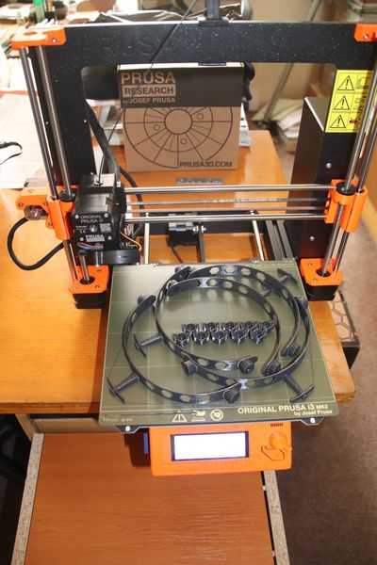
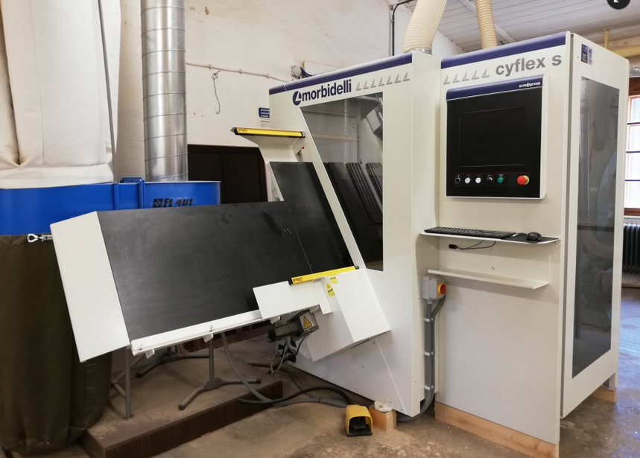

Slide 8
koordinace spolupráce se zaměstnavateli
Koordinátor spolupráce školy a zaměstnavatele bude působit jako prostředník mezi školou a zaměstnavateli
Budou probíhat tyto aktivity:
kulatý stůl pedagogů školy a možných budoucích zaměstnavatelů za účelem navázání spolupráce v oblasti realizace praktického vyučování
workshop o možnostech stáží pedagogických pracovníků/žáků školy u možných budoucích zaměstnavatelů
workshop k zapojení odborníků z praxe ve výuce odborných předmětů školy
workshop příkladů dobré praxe a zpětné vazby žáků z absolvovaného praktického vyučování
workshop za účelem získaní podnětů pro úpravu ŠVP za účasti pedagogů a zástupců zaměstnavatelů

Slide 9
zapojení odborníka do výuky
Cílem je prohloubit spolupráci Pedagoga a odborníků z praxe v rámci odborných předmětů
Díky spolupráci se zlepší kvalita výuky, která bude mít pozitivní vliv na výsledky žáků
Proběhnou tyto aktivity:
Barmanský kurz
Kurz vyřezávání ovoce a zeleniny
Kurz ošetřování a čepování piva
someliérský kurz
kurz malování na látky

Slide 10
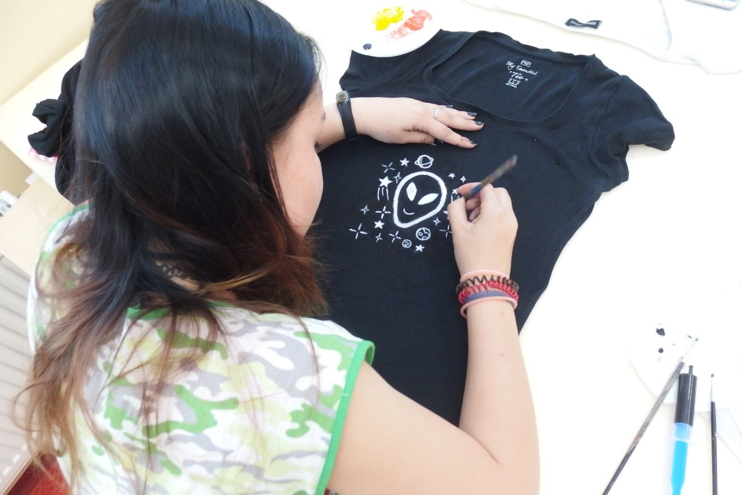
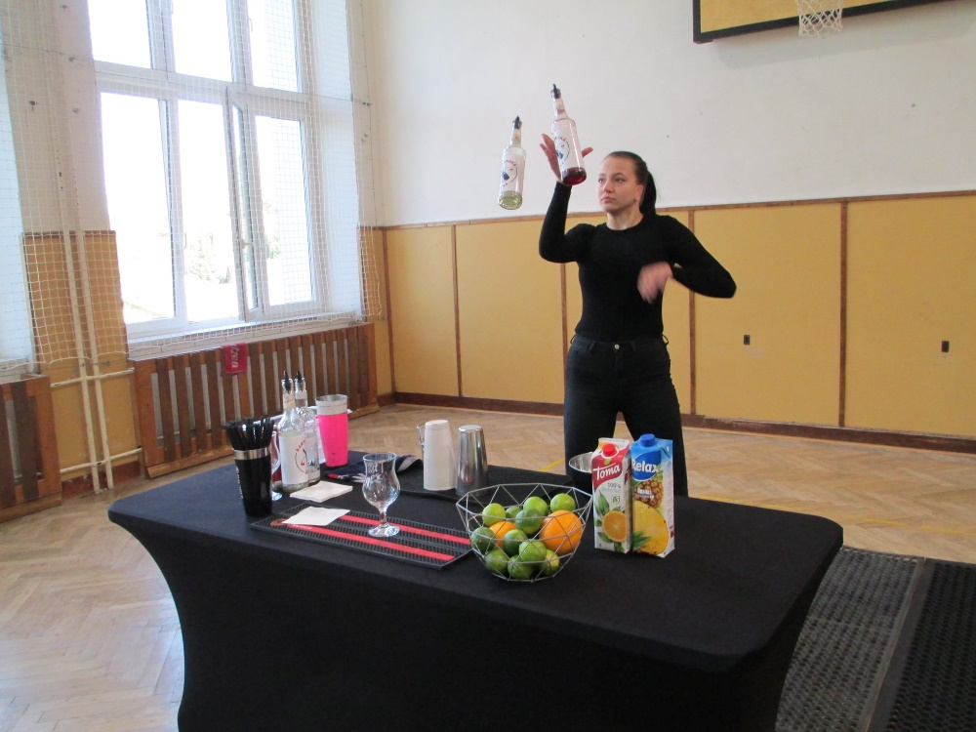
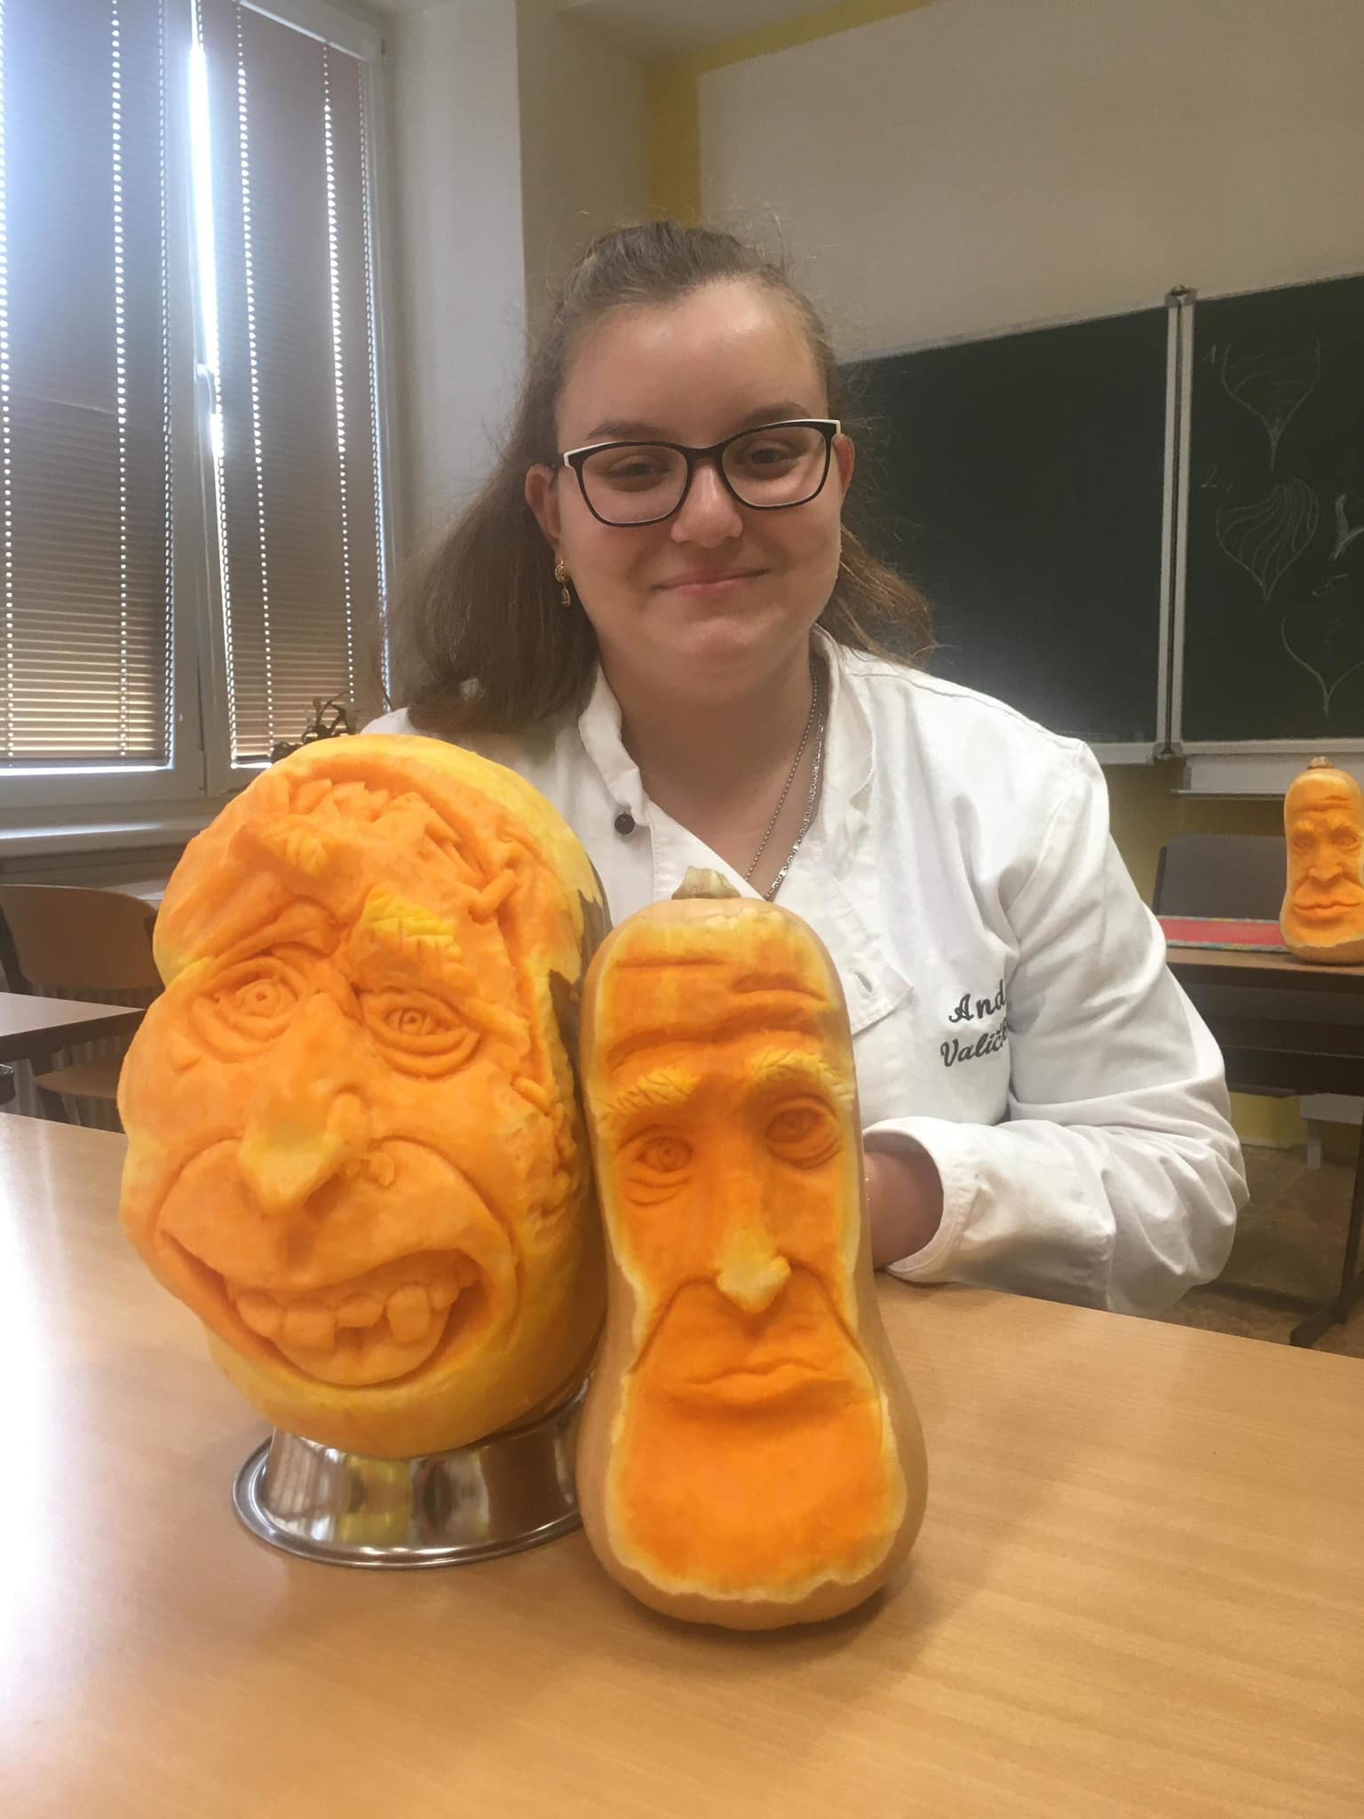
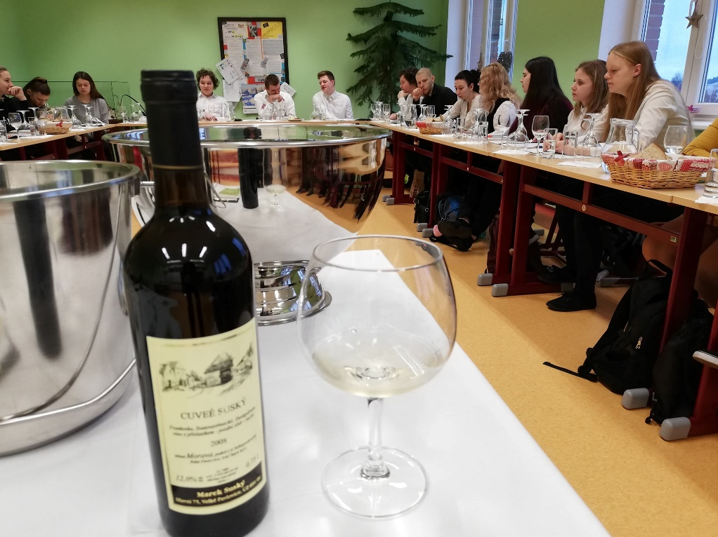
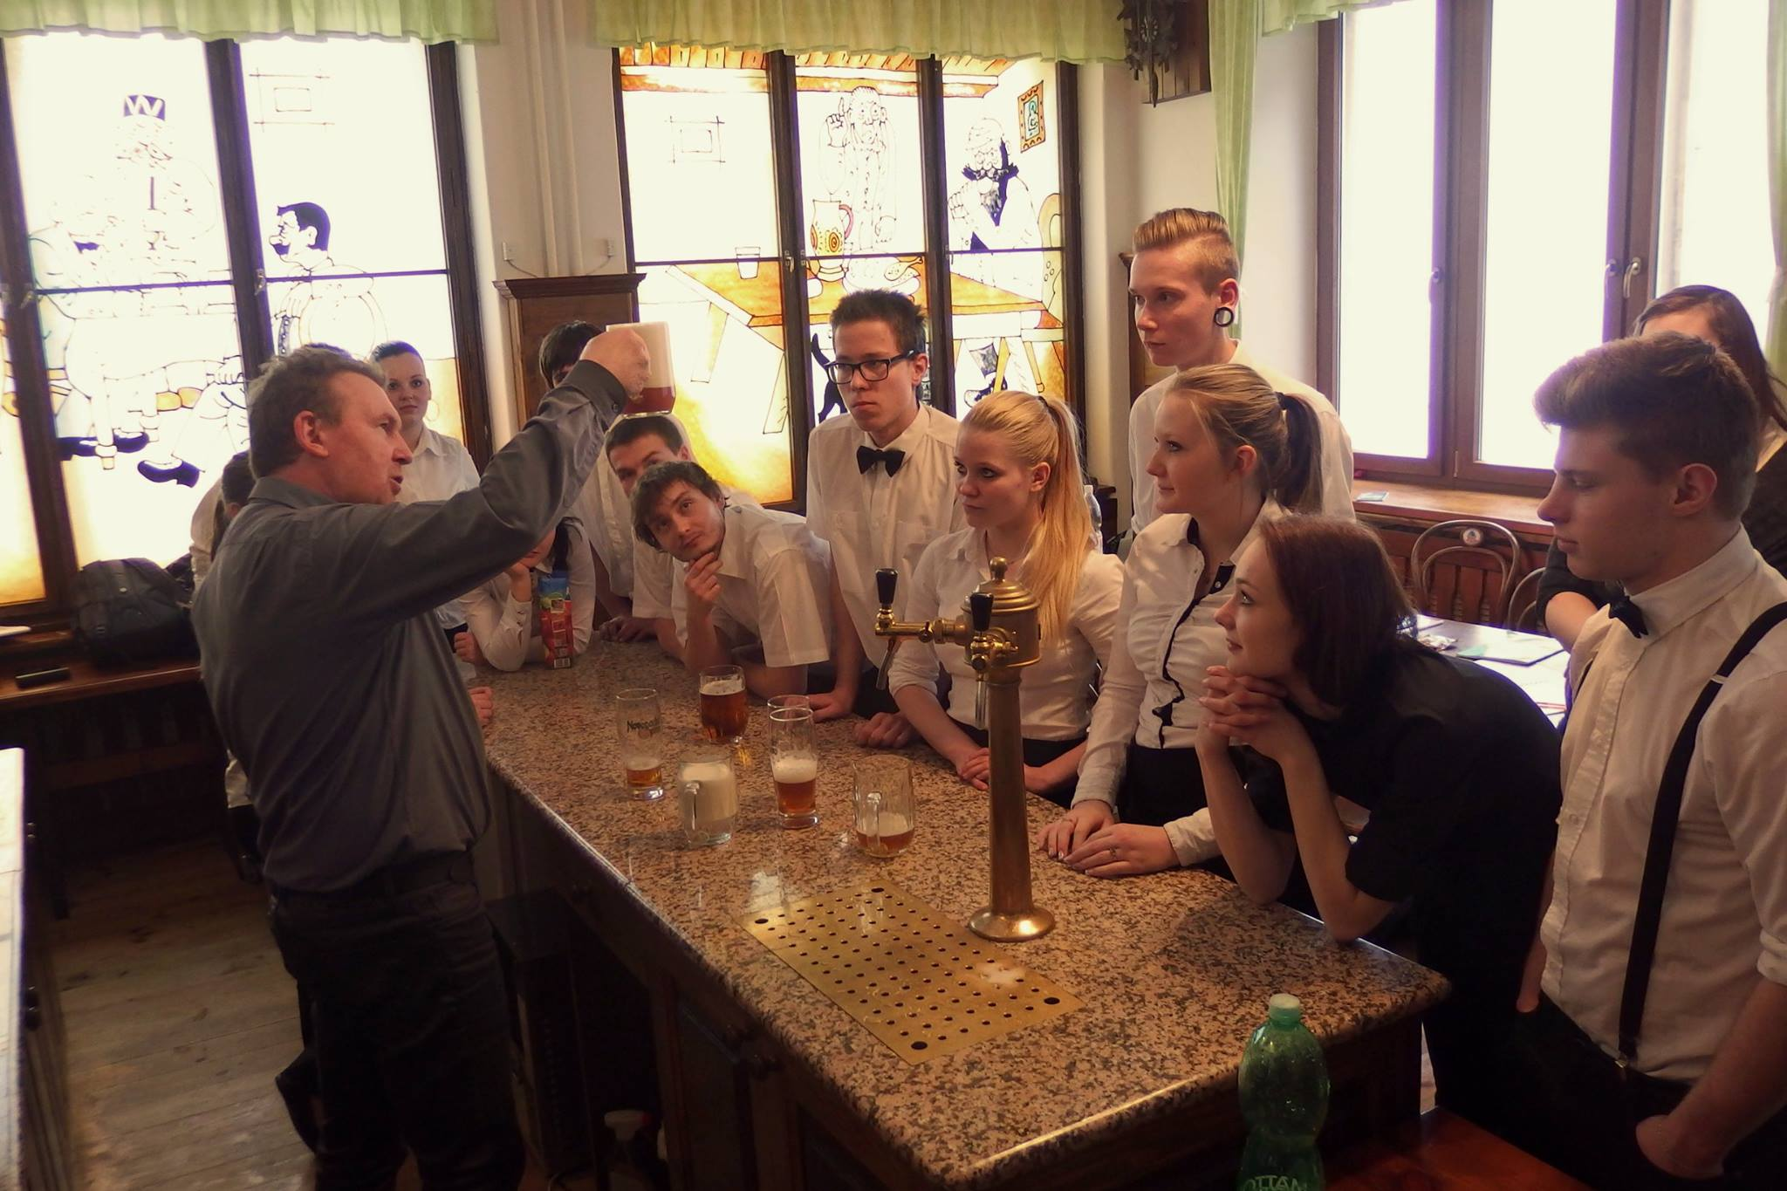

Slide 11
kariérové poradenství pro žáky školy
Školní kariérový poradce bude působit jako podpora žáků při hledání budoucího zaměření vzdělávání a profesní orientace
zaměří se jak na žáky směřující do dalšího vzdělávání, tak i na žáky s potřebou podpůrných opatření a žáků ohrožených předčasným odchodem ze vzdělávání

Slide 12
doučování
Cílem aktivity je podpořit žáky ohrožené školním neúspěchem prostřednictvím doučování
zaměříme se také na žáky ze sociálně znevýhodněného a kulturně odlišného prostředí
doučování bude probíhat jak ve všeobecných předmětech, tak i v odborných předmětech včetně odborného výcviku

Slide 13
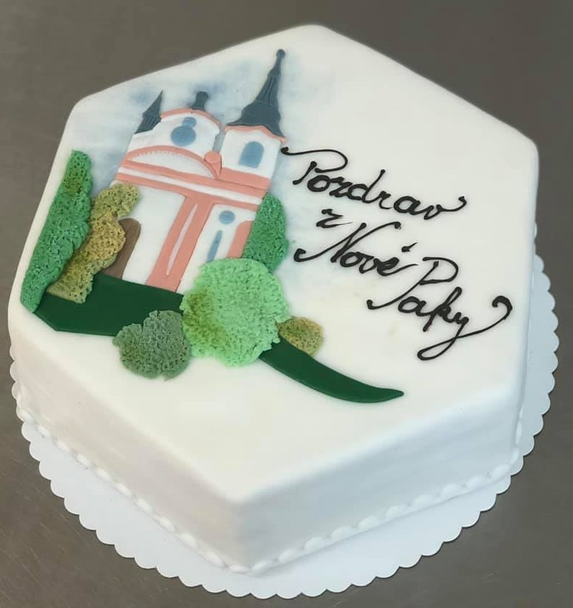
děkuji za pozornost

